Slide 1
천칭 컨셉 기획서
이채연

Slide 2
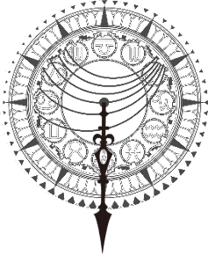

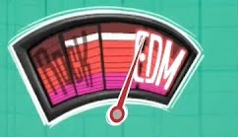
천칭이란?
전투 노드에 진입 했을 때 화면 상단에 뜨는 수레바퀴(임시) 모양 시스템
플레이어가 역방향 카드를 사용하면 운명 저항 쪽으로 기울고
정방향 카드를 사용하면 운명 순응 쪽으로 기운다.
저항, 순응 방향에 각각 그라데이션으로 더월드 상징 색, 플레이어 상징색을 넣는다.
다키스트 던전 사기 시스템, 노 스트레이트 로드 락 앤 edm 시스템 레퍼런스

Slide 3
기울기
역방향
스킬 사용
운명
저항
운명
순응
운명
저항
운명
순응
세밀한 칸으로 나뉘어진 느낌.
기본적으로 스킬을 쓸 때마다 해당 스킬의 역/정방향 종류에 따라 역/정방향으로 전진한다.
캐릭터 패시브의 영향을 받을 경우 전진하는 칸 수가 달라질 수 있다.

Slide 4
세계관 연계 컨셉
운명
저항
운명
순응
운명
저항
운명
순응
운명 순응: 로우 리스크, 로우 리턴
정방향 사용 시 해당 방향으로 전진
운명에 순응하여 더 월드가 칭찬하는 느낌
+
기본적인 적의 방해
효과: 딜 넣은 만큼 hp 회복, 공격력 약간 약화
운명 저항: 하이 리스크, 하이 리턴
역방향 사용 시 해당 방향으로 전진
운명에 저항하여 아군팀이 각성하는 느낌
+
더 월드의 방해
효과: 아군팀 hp, 아군 방어력 약화, 공격력 증가.

Slide 5
세계관 연계 컨셉
운명
저항
운명
순응
중립: 안정적 플레이
저항과 순응을 반복하며 운명 변동이 없는 상태
효과: 아무 효과 없음

